Slide 1
Povrch kvádru a krychle
Autorem materiálu je Ing. Eva Skalická,
ZŠ Dobříš, Komenského nám. 35, okres Příbram
Inovace školy – Dobříš, EUpenizeskolam.cz

Slide 2
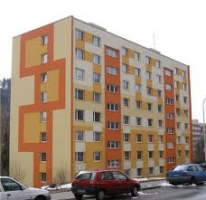
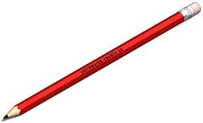
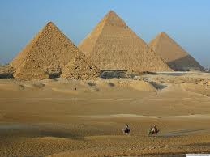
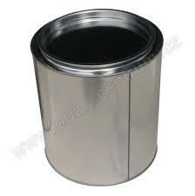
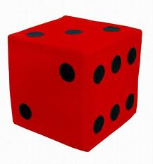
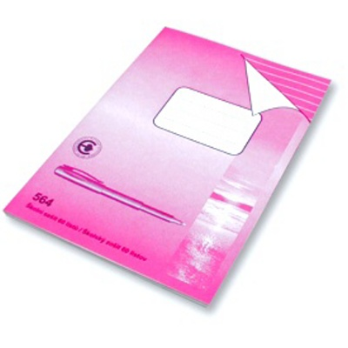
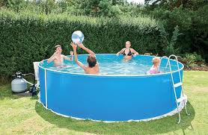
Vyber ty předměty, které by mohly mít tvar kvádru nebo krychle:

Slide 3
Krychle
Krychle je těleso, které má 6 stěn, 8 vrcholů a 12 stran.
Síť krychle

Slide 4
Povrch krychle vypočítáme, když sečteme obsahy všech jejich stěn. Povrch značíme písmenem S.
Stěna krychle má tvar čtverce.
Obsah čtverce (obsah jedné stěny) vypočítáme:
S =
a . a
povrch krychle = obsah 6 čtverců
S = a.a + a.a + a.a + a.a + a.a + a.a
S = 6.a.a

Slide 5
Vypočítej povrch krychle o hraně délky 4 cm.
Zápis: a = 4 cm
S = x cm
2
Výpočet - obsah stěny krychle:
Ss = a . a
Ss = 4 . 4
Ss = 16
Ss = 16 cm
2
Povrch krychle:
S = 6 . a . a
S = 6 . 4 . 4
S = 96
S = 96 cm
krychle má 6 stěn
2

Slide 6
Doplň tabulku:
délka hrany krychle | výpočet obsahu jedné stěny | obsah stěny | výpočet povrchu krychle | povrch krychle S
8 cm | 8 . 8 = 64 | 64 cm | 6 . 64 = 384 | 384 cm
16 mm | 16 . 16 = 256 | 256 mm | 6 . 256 = 1 536 | 1 536 cm
12 dm | 12 . 12 = 144 | 144 dm | 6 . 144 = 864 | 864 dm
2 m | 2 . 2 = 4 | 4 m | 6 . 4 = 24 | 24 m
2
2
2
2
2
2
2
2

Slide 7
Kvádr
Kvádr je těleso, které má 6 stěn, 8 vrcholů a 12 hran.

Slide 8
Co pozoruješ?
- tři dvojice shodných obdélníků
Síť kvádru
Obsah obdélníku vypočítáme:
c
c
S =
a . b
Povrch kvádru vypočítáme když sečteme obsahy všech jeho stěn.
a
b
1. Obsah červeného obdélníku: S = a . b
2. Obsah modrého obdélníku: S = a. c
3. Obsah žlutého obdélníku: S = b . c

Slide 9
S = a . b + a . b + b . c + b . c + a . c + a . c
1
2
1
2
1
2
můžeš zjednodušit:
S = 2 . a . b + 2 . b. c. + 2 . a . c

Slide 10
Vypočítej povrch kvádru, který má rozměry
a = 4 cm, b = 6 cm, c = 10 cm.
S = 2 . a. b + 2 . b. c + 2 . a . c
S = 2 . 4 . 6 + 2 . 6 . 10 + 2 . 4 . 10
S = 48 + 120 + 80
S = 248
S = 248 cm
Povrch kvádru je 248 cm.
2
2

Slide 11
Vláďa s Kristýnou měli krabici tvaru kvádru. Na dvě stěny nalepili žlutý papír, každý o obsahu 40 cm, na další dvě stěny nalepili dva červené obdélníky, každý
o obsahu 15 cm a na zbylé stěny dva obdélníky, každý
o obsahu 24 cm. Vypočítej povrch kvádru.
2
2
2
2
158 cm

Slide 12
Tatínek chce natřít dvě bedny: jedna má tvar krychle
s hranou 55 cm a druhá má tvar kvádru s rozměry 8 dm,
6 dm a 3 dm.
Vypočítej a porovnej povrch obou beden. Na kterou spotřebuje více barvy?
S krychle = 18 150 cm
2
S kvádru = 18 000 cm
2
Na bednu tvaru krychle.

Slide 13
Kolik cm tapety je potřeba na polepení krabice tvaru krychle s délkou hrany 25 cm?
2
3 750 cm
2

Slide 14
Kolik cm plechu je třeba na výrobu nádoby tvaru krychle, která je nahoře otevřená (má pouze 5 stěn)?
Délka hrany nádoby je 7 dm.
2
245 dm
2

Slide 15
Kolik m dlaždic potřebuje pan Nový na vydláždění svého bazénu? Bazén má rozměry:
délka – 10 m, šířka – 3 m, hloubka – 2 m.
2
82 m
2

Slide 16
Blažková, R. a kolektiv Matematika pro 4. ročník základních škol 3. díl
Praha: Alter, 2006. ISBN: 80-85775-98-0
Kaslová, M., Jarošová, J., Nechanická, R. Matematika 4
Praha: SPN, 1999. ISBN: 80-7235-097-8
[termocon [online]. [cit. 19. ledna 2013]. Dostupné na: < http://www.termocon.cz/panelak-roku-2008.html>
novadoba-estranky [online]. [cit. 19. ledna 2013]. Dostupné na: < http://www.novadoba.estranky.cz/clanky/vse-okolo-roku-2012_/1_3_-chufuova-pyramida-v-gize.html >
pemi [online]. [cit. 19. ledna 2013]. Dostupné na: < http://pemi.cz/cs/detail-zbozi/skolni-potreby-1304:1:1/sesit-524-economy-23508.html>
solidworks [online]. [cit. 19. ledna 2013]. Dostupné na: < http://solidworks.caxmix.cz/tuzka-2/>

Slide 17
obalcentrum [online]. [cit. 19. ledna 2013]. Dostupné na: < http://www.obalcentrum.cz/obaly/plechovky/plechovka-na-barvy-s-vickem-pd-3l-valcova-%5BHU%20029%5D?ItemIdx=7>
bazeny-heureka [online]. [cit. 19. ledna 2013]. Dostupné na: < http://bazeny.heureka.cz/poradna/jak-vybrat-bazen/>
diteti [online]. [cit. 19. ledna 2013]. Dostupné na: < http://www.diteti.cz/do-pokojicku-skoly-skolky-c10/detska-molitanova-kostka-s-cisly-i81/>

